Slide 1

Data Structure Design
Problem Definition & Modeling
20153734
이정민

Slide 2


1. Reasons for Choosing Topic
2. Problem Definition
3. Data
3. Problem Modeling
4. Q&A
Notes:
제가 선택한 주제는 등산로에 관한 것 입니다. 평소에 등산을 좋아해서 집 근처에 있는 북악산을 주말마다 가기도 하고, 방학 때는 종종 큰 산에 찾아가기도 합니다. 그래프 구조로 구성된 요소를 생각해보니 등산로가 저한테는 가장 익숙한 대상이었던 것 같습니다.

Slide 3

Notes:
그림과 같이 등산 경로를 그래프로 표현하면 보다 효과적으로 경로를 탐색할 수 있을 것이라 판단했습니다.
제가 처음 산에 가기 시작했을 때 들었던 생각은 생각보다 산에 길이 많았는데 대부분의 안내판의 경로가 고정적이어서 조금 답답한 느낌이 들었는데요.

Slide 4

1. Reasons for Choosing Topic
대부분의 등산경로들은 획일화 되어 있는 경향이 있다.
Notes:
제가 선택한 주제도 이러한 생각에서 출발하게 되었습니다. 대부분의 등산경로는 다소 획일화 되어있는 경향이 큽니다. 그래서, 좀 더 다양한 루트를 찾아보고자 이번 프로젝트를 시작하게 되었습니다.

Slide 5
1. Reasons for Choosing Topic
대부분의 등산경로들은 획일화 되어 있는 경향이 있다.
날씨, 계절, 시간에 따라 특정 경로의 개폐가 상이하다.
Notes:
또한, 등산로는 계절, 시간, 날씨에 따라 개폐가 바뀌기도 하는데, 이것이 dynamic graph로 해석할 수 있는 근거가 된다고 판단했습니다.
구체적으로 이번 프로젝트에서는 우리나라의 대표가 되는 산중에 하나인 설악산을 대상으로 진행하려고 합니다.

Slide 6
2. Problem Definition
설악산에 대한 데이터를 사용할 것
등산로의 개폐가 전체 경로에 영향을 줄 것
모든 경로는 봉우리를 지나야 함
Notes:
구체적으로 이번 프로젝트에서는 우리나라의 대표가 되는 산중에 하나인 설악산을 대상으로 진행하려고 합니다.
모든 등산로의 개폐가 경로에 영향을 줄 것이고, 설악산의 경우 여러 봉우리가 있어서, 반드시 봉우리를 지나는 경로를 만들어야 한다고 생각했습니다.

Slide 7
3. Data
2D 데이터 API 2.0 레퍼런스 (등산로 (데이터버전 : 1.0)
http://dev.vworld.kr/dev/v4dv_2ddataguide2_s002.do?svcIde=frstclimb
탐방통제정보
http://www.knps.or.kr/front/portal/safe/acsCtrList.do?menuNo=8000340
Notes:
제가 사용하게 될 data는 산림청에서 제공하는 데이터로 등산로 API와 국립공원 홈페이지에서 제공하는 탐방 통제정보를 이용할 것입니다.

Slide 8
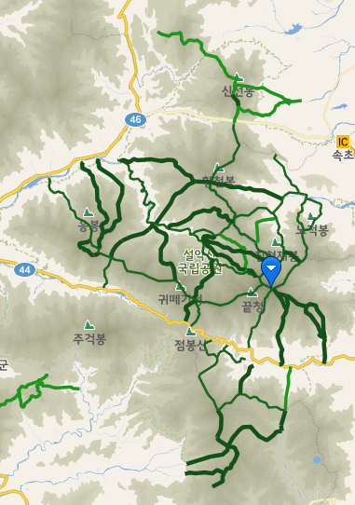
4. Problem Modeling
G =<N,E>
N : Each Intersection of the trails
& End of the trail
E : Trails between nodes
G is Digraph
All of trails(edges) have Weight
Notes:
제가 그래프로 모델링 하려는 방법은 다음과 같습니다.
먼저 각각의 길들이 교차하는 지점과 길이 시작되는 지점을 Node로 하겠습니다.
그리고 Node간에 길을 Edge라고 하겠습니다. 각각의 edge는 방향성이 있고, weight이 존재합니다.
아마 route를 결정하는 가장 큰 요인은 weight 이라고 생각되는데요. weight 정의 하는 방법은 다음 장에서 이어가도록 하겠습니다.

Slide 9
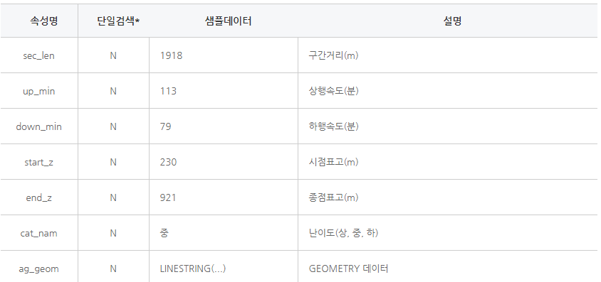
4. Problem Modeling
Weight = Difficulty x time
= Difficulty x (distance/speed)
*Difficulty는 상, 중, 하에 따라 1~3의 값으로 환산하여 계산한다.
Notes:
제가 사용할 등산로 API의 경우, 각 지점 간의 경로에 대해서, 난이도를 제공합니다. 저는 이 상중하의 난이도를 각각 1,2,3의 수치를 부여하여 처리하고, 이에 주어진 정보를 토대로 소요시간을 계산하여, 두 수치를 곱한 값을 weight으로 하려고 합니다.

Slide 10
4. Q&A

Slide 11


